Slide 1
0922

Slide 2
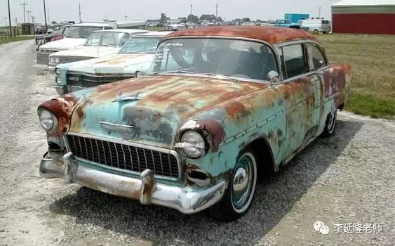

Slide 3
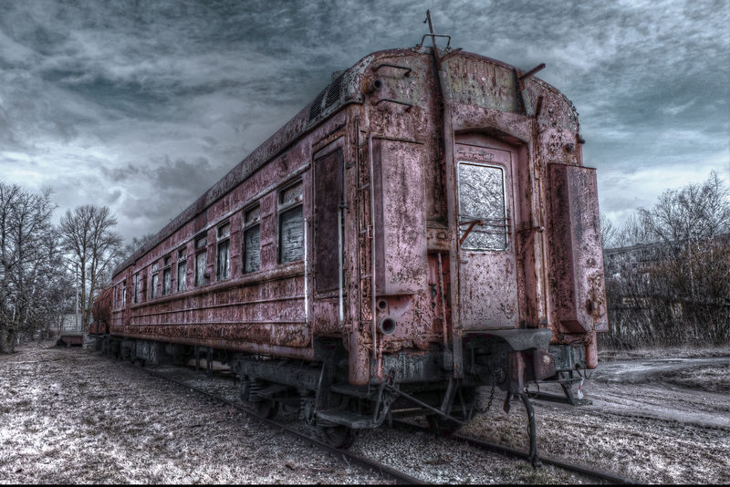

Slide 4
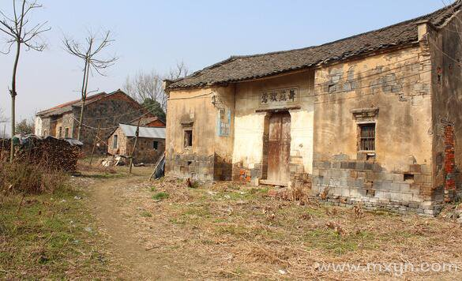

Slide 5
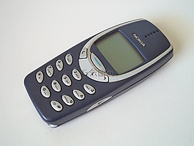

Slide 6
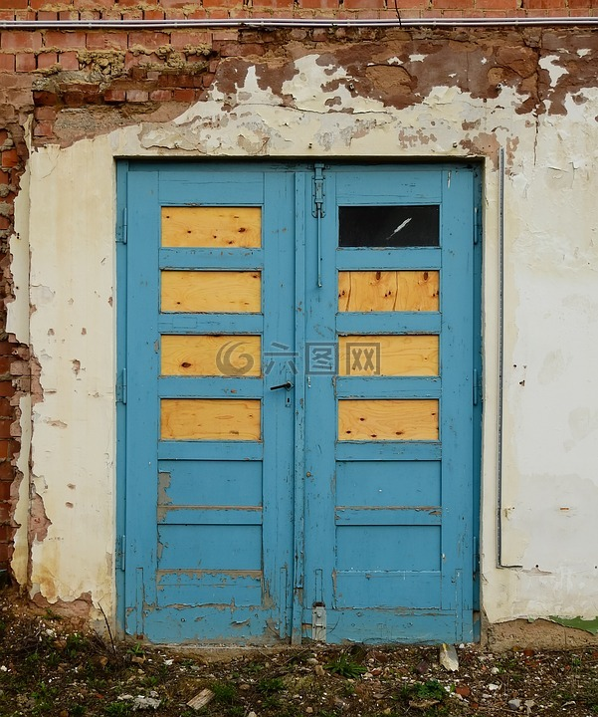

Slide 7
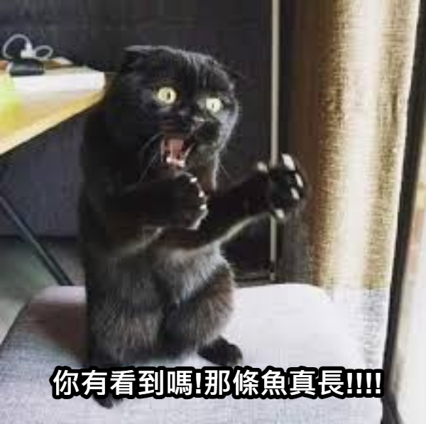

真(ADV)+V or Adj
这条鱼真长!

Slide 8
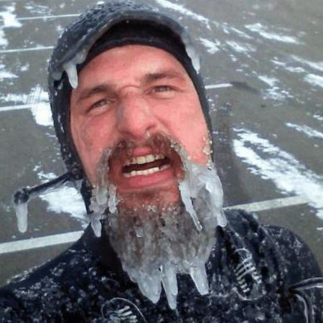
真(ADV)+V or Adj
今天天气真冷

Slide 9
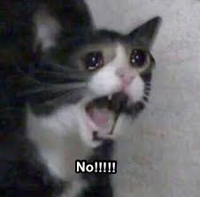
真(ADV)+V or Adj
牠看起来真难过

Slide 10
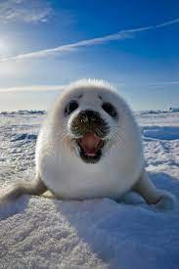
真(ADV)+V or Adj
牠看起来真可爱

Slide 11
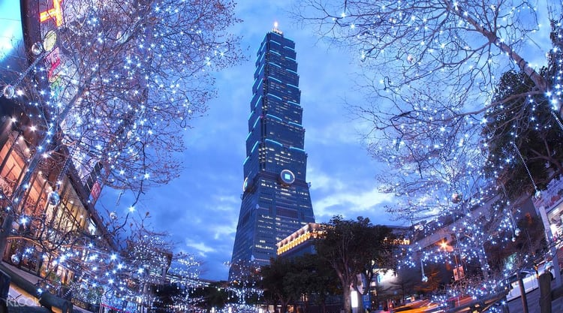

Slide 12
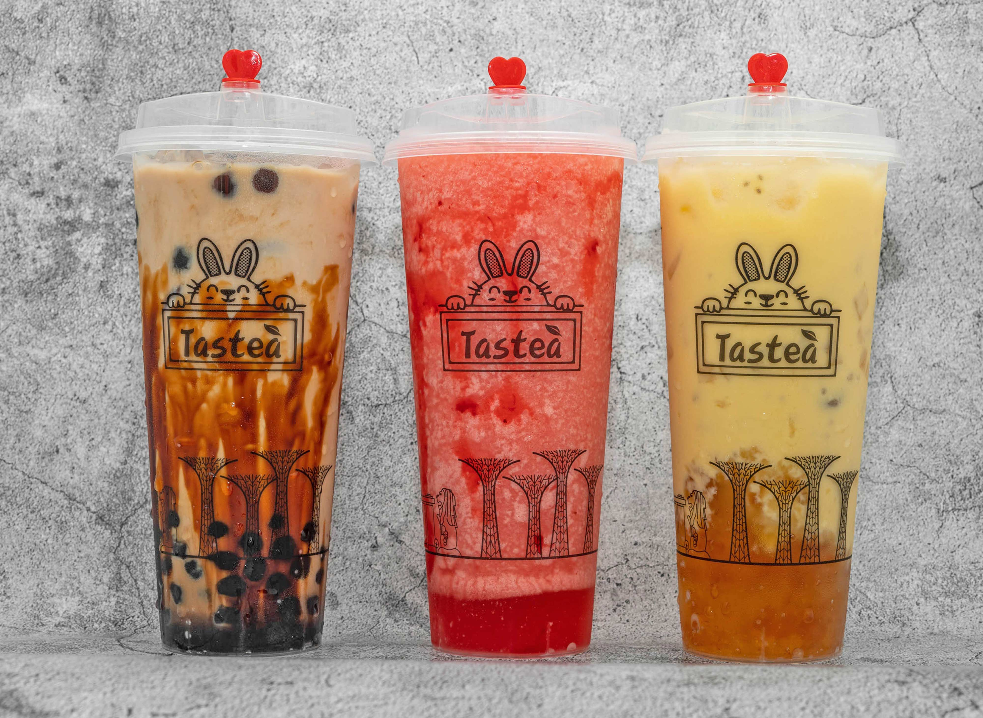

Slide 13


Slide 14



Slide 15


Slide 16


真的=truly honestly

Slide 17

真(ADV)+V or Adj
我真的以为那是条狗

Slide 18
真(ADV)+V or Adj
今天天气真的很冷

Slide 19

真(ADV)+V or Adj
牠看起来真的很生气

Slide 20
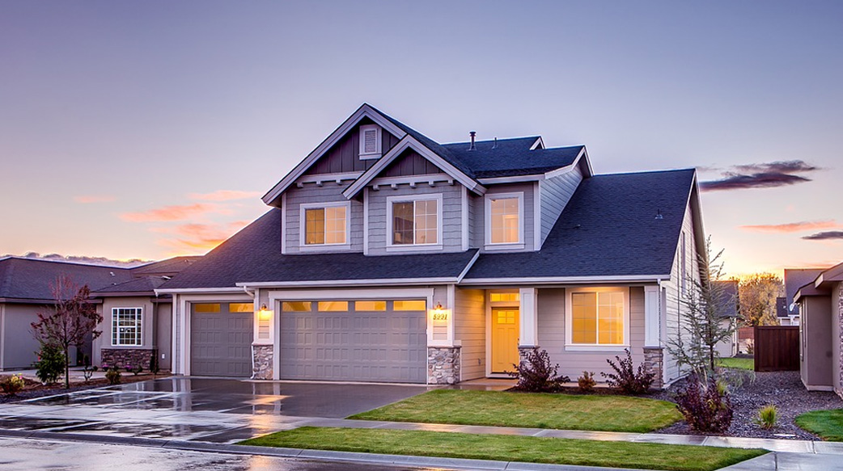
真(ADV)+V or Adj
90,000,000cz
这栋房子真的太贵了

Slide 21


Slide 23
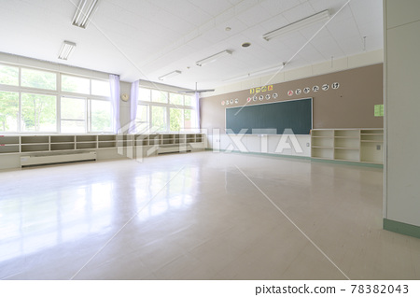

Slide 24
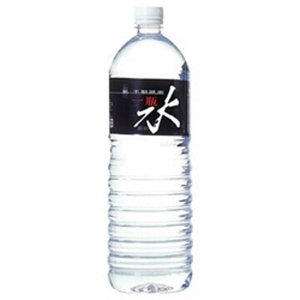
1,000czk

Slide 25
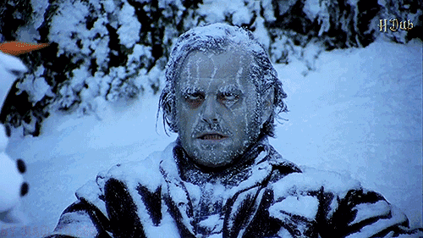

Slide 26
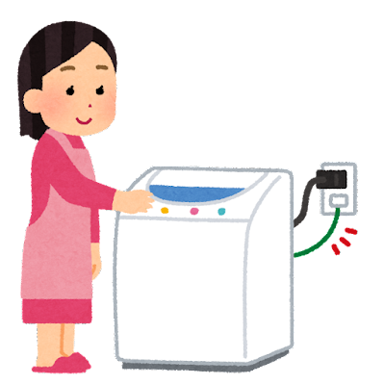


烘干机
Hōnggānjī
她洗完衣服后用烘干机把衣服烘干

Slide 27

你喜欢用烘干机烘干衣服还是晒衣服?

Slide 28
你住的地方有几台烘干机?

Slide 29
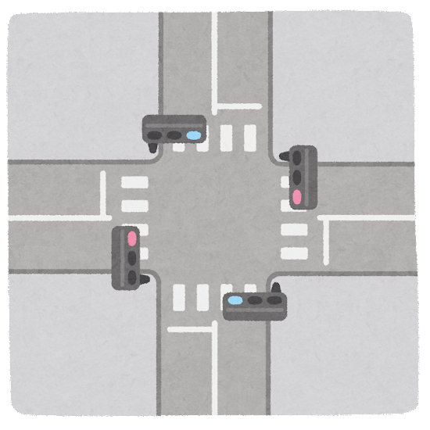

马路
Mǎlù
过马路

Slide 30
你住的房间离马路近不近?

Slide 31

过马路

Slide 32
在捷克过马路危险吗?

Slide 33

一般
Yībān
这家餐厅很一般，没有很好吃但也不难吃

Slide 34

一般
这瓶饮料很一般，没有不好喝，但也不难喝

Slide 35


一般
这家咖啡厅的咖啡很一般，但是店内很安静

Slide 36
你们觉得学校的咖啡机的咖啡怎么样?

Slide 37
你们觉得kofola怎么样?

Slide 38

着急
Zháojí
他很着急，因为上课要迟到了

Slide 39

着急
他要迟到了，很着急，于是车开得很快

Slide 40

着急
他找不到东西，很着急

Slide 41

着急
他等不到男朋友的电话，很着急

Slide 42
你什么时候会很着急?

Slide 43
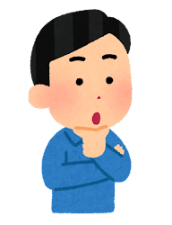

餐馆儿
Cānguǎnr
这家餐厅怎么样?
这家餐馆儿很一般

Slide 44
餐馆儿
你觉得布尔诺哪家餐馆儿最好吃?

Slide 45
餐馆儿
你觉得布尔诺什么餐馆儿最多?

Slide 46
地道
Dìdao
这家中国餐厅怎么样?
这家中国餐馆儿很地道

Slide 47

地道
这杯奶茶的味道很地道，跟台湾的差不多

Slide 48
过几天
Guò jǐ tiān
那家中国餐馆儿很地道，过几天我带你去
好啊

Slide 49

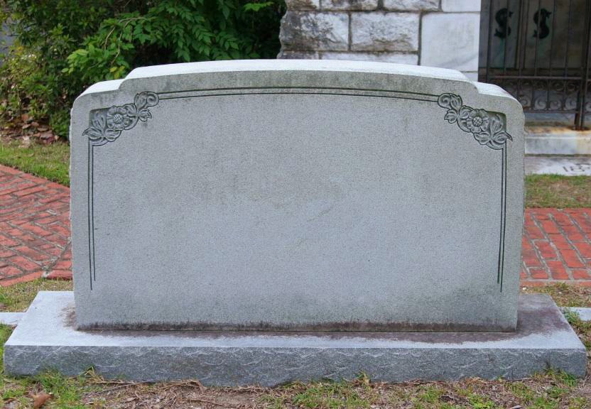
过几天

Slide 50
过几天
那家中国餐馆儿很地道，过几天我带你去
2days~3days
2days~30days
30days~1 year
never

